Slide 1
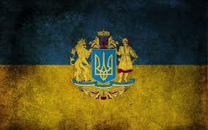
Дисидентський рух
60-70х років
Кліщука Олега
Ĉ/ß

Slide 2
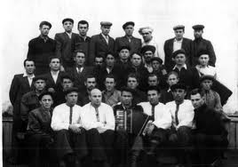
Зародження дисидентського руху
У 1950—70-х роках у Радянському Союзі виникло примітне явище, коли політику уряду стала відкрито критикувати невелика, але дедалі більша кількість людей, яких звичайно називали дисидентами й які вимагали ширших громадянських, релігійних і національних прав.
Ĉ/ß

Slide 3
Першими організаціями інакодумців України стали:
Українська робітничо-селянська спілка(УРСС) Створена у Львові
Об'єднана партія визволення України
Український національний фронт (УНФ) Створена З.Красівським та М.Дяком
Український національний комітет (УНК)
Демократичний союз соціалістів
Партія боротьби за реалізацію ленінських ідей
Реалістичний робітничий гурток демократів — створений на Донбасі .
Ĉ/ß

Slide 4
Дисиденство в Україні
Мирна форма боротьби за розум та душу людини
Рух, який мав чіткі організаційні форми
Загальне явище
Ĉ/ß

Slide 5
Дисиденство
Національно орієнтоване
Правозахисне
Релігійне
Ĉ/ß

Slide 6
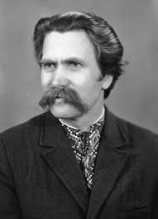
Уроки Левка Лук’яненка
1960 – створює підпільну Українську Робітничо-Селянську Спілку
1961 – Засуджений до розстрілу, вирок замінено до 15 років ув’язнення
1978-1988 – нове ув’язнення за членство в Українській Гельсінхській Групі
Ĉ/ß

Slide 7
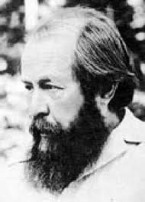
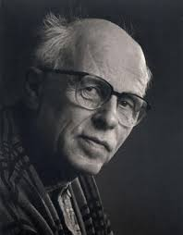
Правозахисне Дисиденство
Олександр Солженіцин
Андрій Сахаров
Переважно складався з представників російської інтелігенції, серед провідників якої були такі світочі, як письменник Олександр Солженіцин та фізик-ядерник Андрій Сахаров.

Slide 8
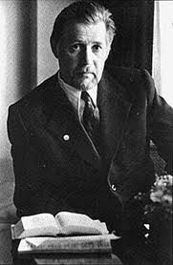
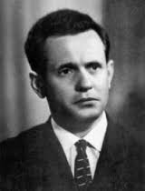
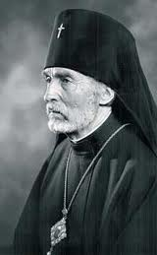
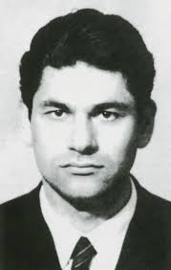
Релігійне дисидентство
Г. Вінс
І. Гель
В. Романюк
Й. Тереля
Релігійне дисидентство, що мало на меті бороть­бу за фактичне, а не декларативне визнання свободи совісті. В Україні, зокрема, воно вело боротьбу за віднов­лення українських греко-католицької та автокефальної православної церков, за свободу діяльності протестант­ських сект. Найбільш яскравими представниками цієї течії були Г. Вінс, І. Гель, В. Романюк, Й. Тереля.
Ĉ/ß

Slide 9
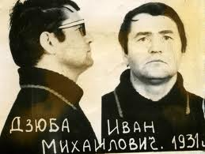
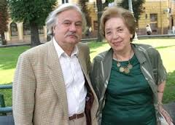
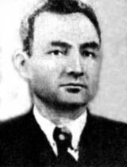
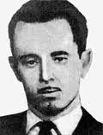
Ігор та Ірина Калинці
С. Караванський
В. Мороз
М. Косів
Національно орієнтоване дисидентство, яке рішуче засуджувало шовінізм, імперську політику центру, форсовану русифікацію, виступало на захист прав і свобод усіх народів та їх співпрацю в боротьбі за умови життя, гідні цивілізованого світу. Певна части­на цієї течії обстоювала ідею відокремлення України від СРСР мирним шляхом. До цього напрямку нале­жали І. Дзюба, С. Караванський, В. Мороз, В. Чо-човіл, Ігор та Ірина Калинці, М. Косів та ін.
Ĉ/ß

Slide 10
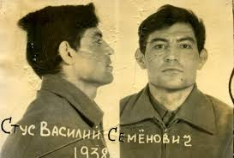
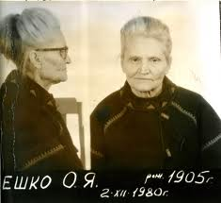
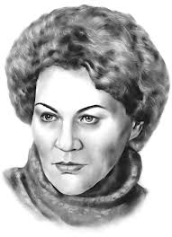
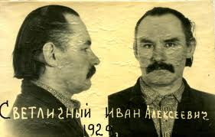
Опозиція в 1960-70-х роках
Ліна
Костенко
Характерна риса усіх трьох напрямів дисидентства — відстоювання національних інтересів українського на­роду, тобто органічне включення у сферу діяльності національного фактора. Специфіка дисидентського руху полягає у тому, що він, будучи реальною опозиційною силою, фактично не мав ні власних організаційних структур (партій, об'єднань), ні цілісної загальної про­грами. Ідеологічний спектр дисидентського руху в Ук­раїні був націонал-комуністичної а від неї аж до платформи, близької інтегральному націоналіз­му Д. Донцова та ідеології ОУН
Скільки ж було дисидентів в Україні? У списку дисидентів 1960-1972 pp. відомого канадського дослідника української історії Б. Кравченка налічувалося 975 осіб
Ĉ/ß

Slide 11
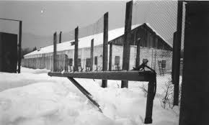
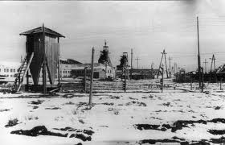
Придушення дисидентства
На початку 1980-х рр. в Україні інтелігентський дисидентський рух було практично розгромлено. Незважаючи на всю відвагу, натхненність та ідеалізм дисидентів і на одіозну поведінку їхніх гонителів, цей рух не набув широкої підтримки в Україні.
Однією з причин цього стало те, що, крім засудження режиму й вимог дотримуватися законів, дисиденти не сформулювали виразної політичної програми. Які вони порушували, не були проблемами щоденного життя, що хвилюють більшість населення.
Ĉ/ß

Slide 12
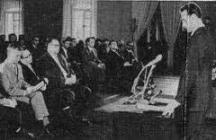
Значення Дисидентського руху
Незважаючи на мало чисельність дисидентський рух був реальною моральною та ідеологічною загрозою системі, оскільки формував і зберігав певні суспільні ідеали
Рух опору в Україні здобув широкий розголос у СРСР та за кордоном. Важливіші його публікації дісталися за кордон і були перекладені на чужі мови. Гуманні політичні позиції руху здобули йому прихильне наставлення поступових кіл світу.
Рух опору в Україні — це дії, спрямовані на здійснення державних законів і статей Конституції, які визначають громадянські та національні права і права УРСР в СРСР.
Дисиденти зайняли помітне місце у світогляді населення
Ĉ/ß

Slide 13
Дякую за увагу
Матеріал використано з:
http://uk.wikipedia.org
http://www.google.com.ua
http://osvita.ua
http://referat.parta.ua
http://pidruchniki.ws
http://www.ukrlit.vn.ua
http://narodna.pravda.com.ua
Підготував
Учень 11 класу
Ĉ/ß

